Slide 1



Веб-программирование
1. Архитектура и основы функционирования веб-приложений
Докладчик:
Цветков Игорь
Владимирович
www.keysystems.ru

Slide 2
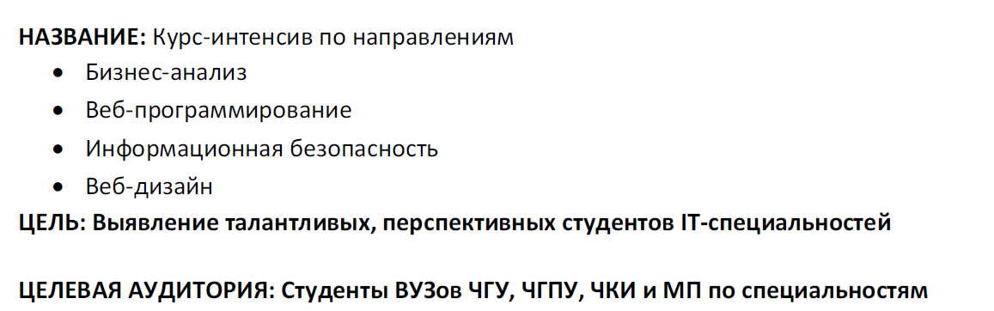


ПРЕДМЕТ И ЦЕЛЬ КУРСА
Уровень: начальный

Slide 3
ИНТЕРНЕТ И WWW
Интернет — всемирная система объединённых компьютерных сетей.
WWW — распределённая система, предоставляющая доступ к связанным между собой ресурсам, расположенным на различных компьютерах, подключённых к сети Интернет. Образована миллионами веб-серверов.
Консорциум W3C — организация, разрабатывающая и внедряющая технологические стандарты для Интернета и WWW
Ключевые области применения веб-технологий
Электронный бизнес | Реклама, прямые продажи, маркетинговые исследования, электронные платежи, банкинг
Средства массовой информации | Новостные сайты, блоги, поисковые системы
Литература, музыка, кино | В комментариях не нуждается
Коммуникации | Социальные сети, мессенджеры

Slide 4


«КЛАССИЧЕСКОЕ» БИЗНЕС – ПРИЛОЖЕНИЕ
Управление данными
Бизнес-логика
Сервер БД
SQL – запросы
Бизнес-логика
Презентационнная логика

Slide 5

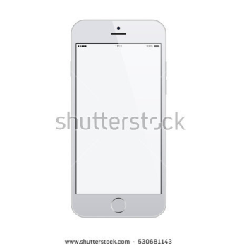
ТРЕХУРОВНЕВАЯ АРХИТЕКТУРА
ЦОД
Сервер БД
Управление данными
SQL – запросы
Сервер приложений
Бизнес-логика
Презентационнная логика
URI (доменное имя)
HTTP – запросы
Пользовательский интерфейс

Slide 6
ПРЕИМУЩЕСТВА КЛИЕНТ – СЕРВЕРНОЙ АРХИТЕКТУРЫ
Основная идея архитектуры «клиент-сервер» состоит в разделении сетевого приложения на несколько компонентов, каждый из которых реализует специфический набор сервисов.
Компоненты такого приложения могут выполняться на разных компьютерах, выполняя серверные и/или клиентские функции.
Это позволяет повысить
Доступность,
Надежность,
Безопасность,
Производительность
сетевых приложений и сети в целом, и в свою очередь снизить
Затраты на сопровождение
Требования к рабочим местам

Slide 7

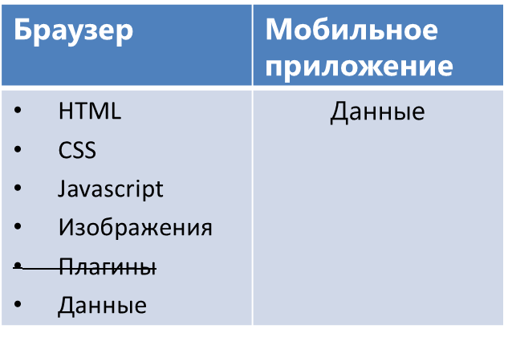

КАК РАБОТАЕТ ВЕБ-САЙТ (ВЕБ-ПРИЛОЖЕНИЕ)
Сеанс HTTP
Определение IP адреса по доменному имени (URL)
Установление соединения
Передача запроса
Ожидание (синхронные запросы!)
Получение ответа от сервера
Разрыв TCP-соединения
Веб-сервер
Обращение к БД / ресурсам сервера
Формирование данных для ответа
Отправка
Запрос
(Request)
Ответ
(Response)
Содержимое ответа
Браузер / мобильное приложение
Рендеринг страницы

Slide 8
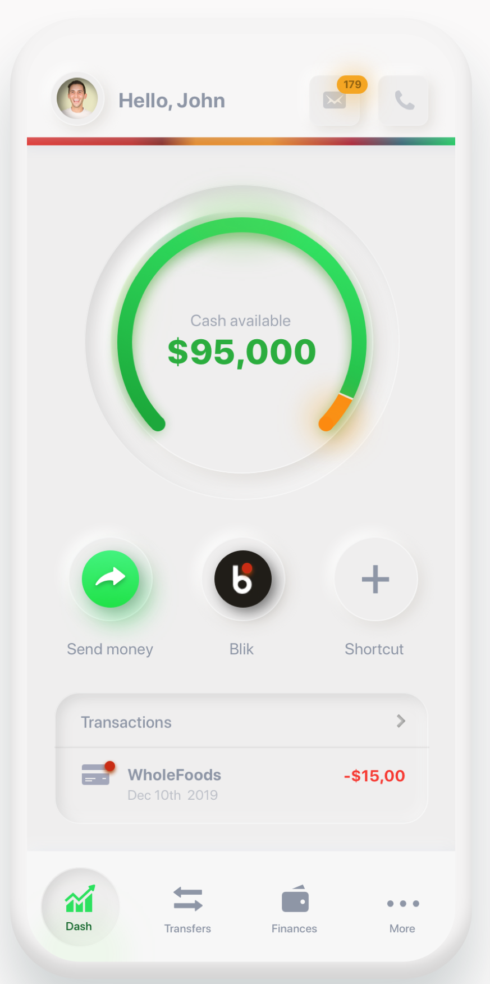
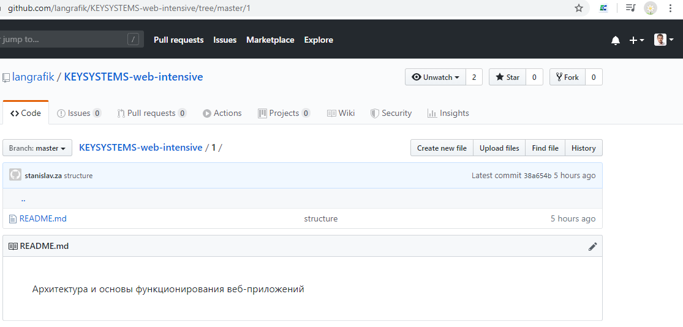
ФРОНТЕНД
Фронтенд (front-end) — клиентская сторона пользовательского интерфейса к программно-аппаратной части сервиса.
Применительно к веб-приложениям – это та часть программного комплекса, с которой непосредственно взаимодействует пользователь.

Slide 9
ВЕБ-КЛИЕНТ
Браузер (обозреватель) — прикладное программное обеспечение для просмотра страниц, содержания веб-документов, компьютерных файлов и их каталогов;
Мобильное приложение – программное обеспечение, предназначенное для работы на смартфонах, планшетах и других мобильных устройствах, разработанное для конкретной платформы (iOS, Android и т. д.).
В чем причина такой популярности веб-приложений?
Одностраничное приложение (single page application, SPA) — веб-приложение, использующее единственный HTML-документ как оболочку для всех веб-страниц и организующий взаимодействие с пользователем через динамически подгружаемые части интерфейса.

Slide 10



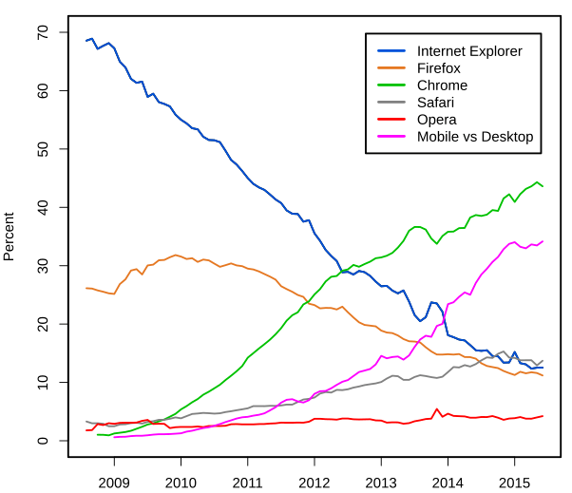
БАЗОВЫЕ ТЕХНОЛОГИИ ФРОНТЕНД (БРАУЗЕР)
Взрывным ростом интернет обязан появлению браузера с графическим интерфейсом
«Браузерные войны» определили пути развития интернета в 2000-х годах и привели к созданию W3C

Slide 11
ЧТО МЫ НЕ СТАНЕМ РАССМАТРИВАТЬ
Как сверстать красивую страницу?
Верстка – это отдельная наука, причем, относящаяся к веб-программированию весьма опосредованно
Как создать веб-сайт?
Для этого существует ряд специализированных программных пакетов (CMS)
Как создаются мобильные приложения?
При том, что формально мобильные приложения относятся к фронтенд, технология разработки принципиально отличается и выходит далеко за пределы данного курса.

Slide 12
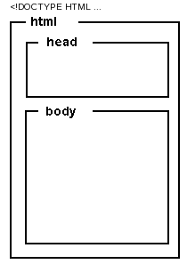
HTML
Блочные элементы являются основой, которая используется для верстки веб-страниц. Могут содержать в себе другие блочные и строчные элементы.
Примеры: <div>, <p>, <ul>, <ol>, <h1>
Строчные элементы находятся, как правило, внутри блочных элементов и их ширина зависит лишь от содержимого и CSS. Блочные элементы в строчные вкладывать нельзя.
Примеры: <a>, <span>, <em>, <img>
Гиперссылка - это особым образом помеченный фрагмент веб-страницы, который связан с другим документом.
<a href="http://example.com/">Пример</a>
htmlbook.ru — неплохой ресурс для начинающих специалистов.

Slide 13

CSS
Каскадные таблицы стилей (Cascading Style Sheets, CSS) — это стандарт, определяющий представление данных в браузере.
Если HTML предоставляет информацию о структуре документа, то таблицы стилей сообщают как он должен выглядеть.
<div id="userpic"><img src="..."></div>
<button class="btn">Удалить</div>
• id - идентификатор элемента
• class - список классов элемента
Общий синтаксис таблиц стилей
Универсальный селектор
* { margin: 0px; padding: 0px; border: 0px; }
• Имена тэгов
div { margin-top: 10px; }
• Имена классов (с точки)
.btn { border: solid 1px gray; }
• id тэгов (с решетки)
#userpic { padding: 10px }
Кросс-браузерность — свойство сайта отображаться и работать во всех популярных браузерах идентично.

Slide 14


JAVASCRIPT
Javascript – единственный язык программирования, поддерживаемый всеми без исключения браузерами.
Особенности: динамическая типизация, слабая типизация, прототипное программирование, функции как объекты первого класса. DOM.
При разработке была цель сделать язык похожим на Java, но при этом лёгким для использования непрограммистами.
Javascript является реализацией языка ECMAScript
ES5
ES6
Благодаря огромной и все растущей популярности, и бурному развитию,
от языка только фронтенд Javascript постепенно занимает несвойственные
ему раньше ниши:
Десктопные приложения (Electron)
Серверные приложения, т.е. бэкенд (Node.js)
PWA

Slide 15



ЗАЧЕМ НУЖНЫ ФРЕЙМВОРКИ?
Готовая архитектура проекта
Экономия ресурсов
Взаимодействие с сообществом
Без них все равно ничего не получится

Slide 16
БЭКЕНД
Бэкенд (англ. back-end) — программно-аппаратная часть сервиса.
Применительно к веб-приложениям – это та часть программного комплекса, которая работает под управлением веб – сервера, и предназначена для обработки запросов, исходящих от фронтенд.
Как правило, бэкенд содержит основную бизнес-логику приложения, в то время как фронтенд отвечает только за интерфейс.
Документы, которые возвращает бэкенд как результат выполнения запроса от фронтенд, могут быть:
Статическими (статический веб-сайт)
Динамическими (формируется программно в ответ на каждый запрос)

Slide 17
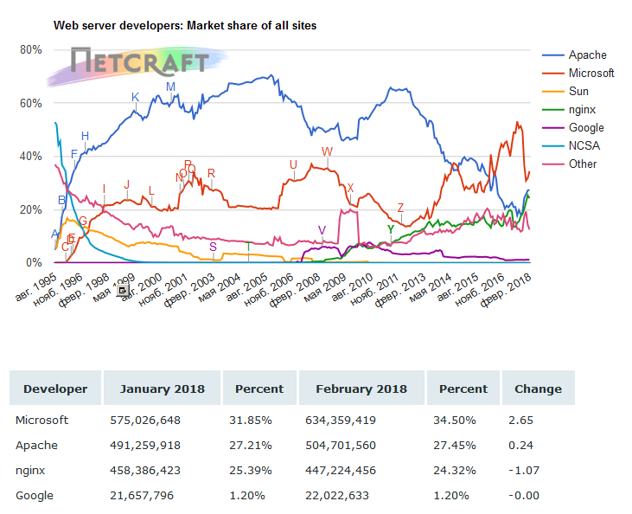
ВЕБ-СЕРВЕР
Веб-сервер – это:
Программа, работающая
под управлением ОС и
обрабатывающая внешние
http-запросы
2. Мощный компьютер
с серверной ОС,
где работает [см. п.1]

Slide 18

ОБРАБОТКА HTTP ЗАПРОСА ВЕБ-СЕРВЕРОМ APACHE
Анализ заголовков
Контроль прав доступа
Аутентификация
Обработка URL
Авторизация
Обработка URL
Определение MIME-типа и соотв. реакция
Обращение к БД, основная бизнес-логика
Предобработка запроса
Получение
запроса
Отправка
ответа
Генерация ответа

Slide 19
ОТ ВЕБ-САЙТА К ВЕБ-ПРИЛОЖЕНИЮ
Серверное приложение (веб-сервер)
Чтение данных, формирование разметки
Изменение данных,
Формирование изменений в отображении
Back-end
HTML
+
Ресурсы
(js, css,
картинки)
AJAX
(json,
XML)
Данные
(json, xml)
…
GET
Клиентское приложение (браузер)
Рендеринг страницы
Действие пользователя
Частичное изменение
страницы
Front-end

Slide 20
ОБРАБОТКА HTTP ЗАПРОСА ВЕБ-СЕРВЕРОМ IIS
C:\inetpub\wwwroot
Application pool
.html
Приложение ASP.NET
.aspx
ISAPI
WWW Service
.py
CGI
Application pool
HTTP.sys (драйвер )
Приложение PYTHON

Slide 21
СОСТОЯНИЕ ВЕБ-ПРИЛОЖЕНИЯ
Веб-сервер
HTTP – Stateless протокол!
Изменение состояния
?
Для выполнения каждого запроса сервером выделяются ресурсы, необходимые для его выполнения.
По завершении выполнения запроса, все ресурсы, включая ОЗУ, освобождаются
Request
Request
Response
Response
Браузер
Рендеринг
Рендеринг

Slide 22
УПРАВЛЕНИЕ СОСТОЯНИЕМ ВЕБ-ПРИЛОЖЕНИЯ
Веб-сервер
Тип | Место сохранения
1. Cookie | Непосредственно в браузере
2. Session | ОЗУ веб-сервера
3. Скрытые поля (Viewstate) | Внедряется в Html – страницу
4. Строка запроса | Именованные пары «Ключ-значение» после адреса ресурса: http://myapplication.com/listing.aspx?group=1&item=1
2
Обработка запроса
4
3
GET
HTML
Браузер
Рендеринг
1

Slide 23
МАСШТАБИРОВАНИЕ ВЕБ-ПРИЛОЖЕНИЙ
Сервер БД
Веб-сервера
Диспетчер
балансировки
Контрольный вопрос:
Где нельзя хранить состояние страниц?

Slide 24
FULL STACK - ЧЕМ ЗАНЯТЬСЯ?
Back-end разработка
Платформа .NET - фреймворк ASP.NET MVC – язык разработки C#
Фреймворк Jango – язык разработки Python
Веб-сервер
ПО бэкенд под управлением веб-сервера
Веб-сервисы (API)
Обеспечение сетевого взаимодействия фронтенд и бэкенд (REST, XML, SOAP, …)
Front-end разработка
Программирование (JS-фреймворки – React.js)
Верстка (HTML + CSS)
Браузер
ПО фронтенд, работающее в браузере

Slide 25
СРЕДСТВА РАЗРАБОТКИ СЕРВЕРНЫХ ПРИЛОЖЕНИЙ
Язык программирования | Фреймворк | Описание
Python | Django | Стабильный и распространённый язык. Кроссплатформенный!
PHP | Laravel | Считается относительно устаревшим, однако все еще активно используется во многих крупных проектах. Вышел PHP 7!
.NET | ASP.NET MVC (Asp.Net.Core) | Один из наиболее популярных веб-фреймворков от Microsoft
JAVA | Spring | Программы на Java транслируются в байт-код, выполняемый виртуальной машиной (JVM). Полная независимость байт-кода от платформы. Гибкая система безопасности, в рамках которой исполнение программы полностью контролируется виртуальной машиной.
Javascript | Node.js | Новое явление, быстро набирает популярность

Slide 26
ДОСТУПНОСТЬ И НАДЕЖНОСТЬ ВЕБ-ПРИЛОЖЕНИЙ
Надежность – способность системы выполнять требуемые действия, не допуская ошибок
Доступность – готовность системы в любой момент времени выполнить требуемые действия
Что ухудшает доступность
1. Исчерпание ресурсов
– Увеличение числа пользователей
– Увеличение объемов данных
2. Усложнение системы
— Появление нового функционала
— Увеличение числа разработчиков
3. Незапланированные изменения
— Доработки «на скорую руку», «костыли»
4. Внешние зависимости
— Использование сторонних сервисов

Slide 27
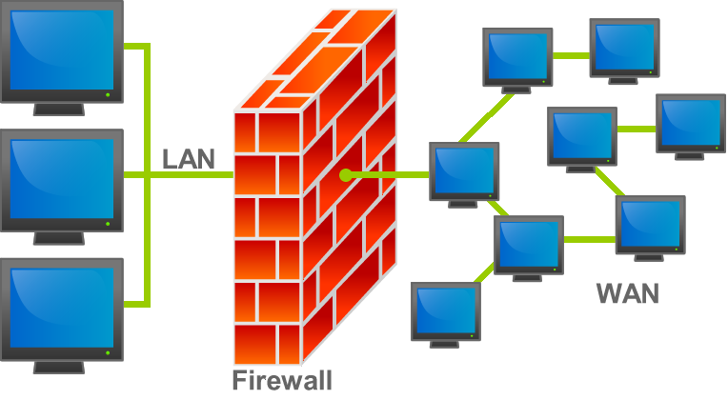
БЕЗОПАСНОСТЬ ВЕБ-ПРИЛОЖЕНИЙ
Клиент
(мобильный, браузер)
Сервер
1. Установление защищенного соединения
2. Выдача и проверка сертификата
SSL
3. Клиент использует открытый ключ
4. Сервер расшифровывает ключ
Соединение установлено, передача данных
Брандмауэр

Slide 28
ТЕНДЕНЦИИ РАЗВИТИЯ ВЕБ-ТЕХНОЛОГИЙ
Проблема/задача | Решение
Импортозамещение | СПО, РОПО
Безопасность | SSL/TLS протоколы и HTTPS
Доступность | Мобильные приложения
Экзотика | Блокчейн, чат боты, AI, VR и пр.

Slide 29
СПАСИБО ЗА ВНИМАНИЕ!
ООО «Кейсистемс»
428000 Чувашская республика
г. Чебоксары, ул. И. Яковлева, д. 3
тел./факс: (8352) 323-323
www.keysystems.ru

